Slide 1


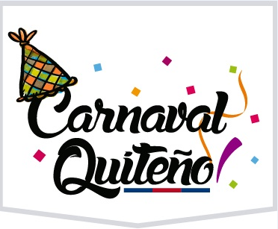
2018

Slide 2
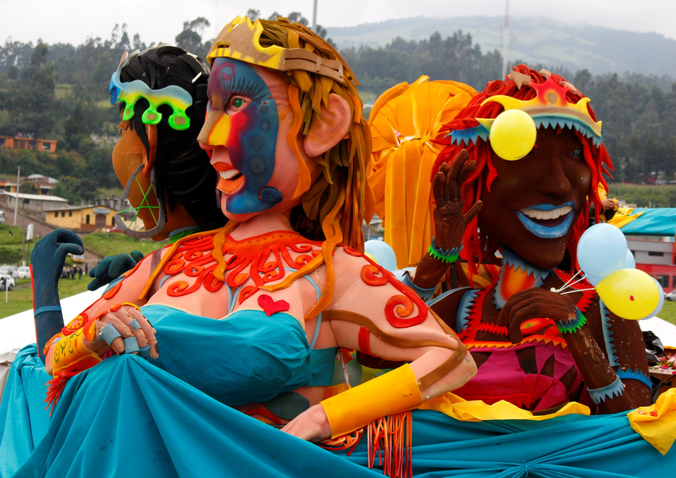
CARNAVAL DE AMAGUAÑA 2018

Slide 3

Fiesta tradicional, ancestral de relevancia social que fomenta el turismo y la economía popular

Slide 4
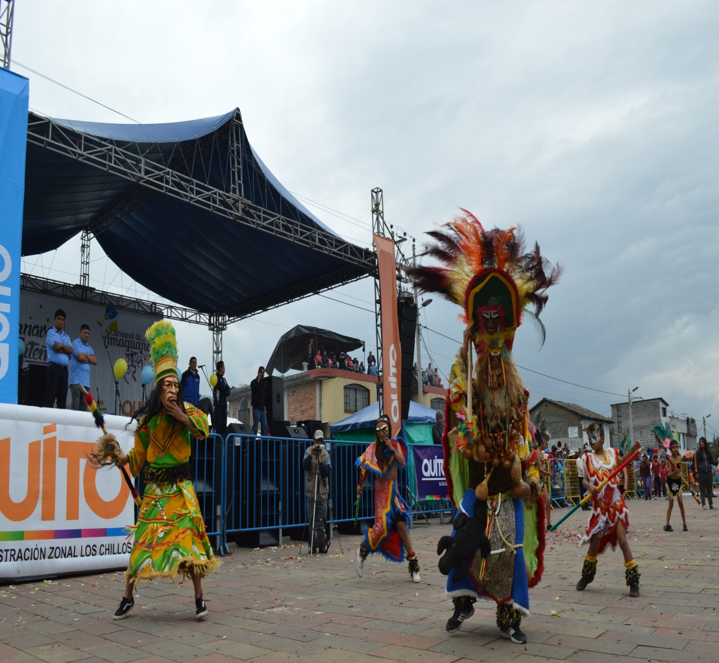
Iniciativa que nació desde el año 1959
El 5 de febrero del 2015 mediante Resolución 045 aprobado por el Concejo Metropolitano, fue institucionalizado el “Carnaval de Amaguaña” como una manifestación cultural con el objetivo de construir una fiesta con una amplia gestión que integre y fomente la identidad el turismo y la economía popular.
Reconocido a nivel nacional como uno de los mejores Carnavales

Slide 5
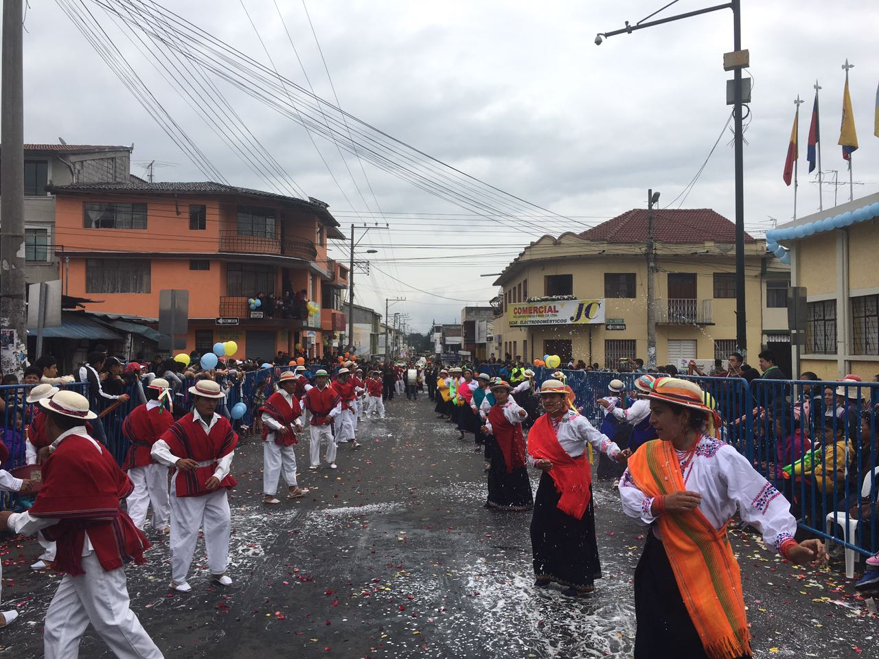
Carnaval de Amaguaña
2018
APRX: 700000 asistentes

Slide 6
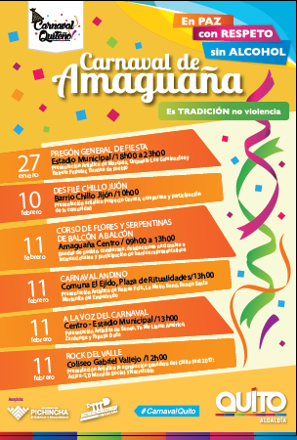
AGENDA DE ACTIVIDADES Y DIFUSION
Rueda de Prensa
Gira de Medios: Antes de la Fiesta Mayor
Elaboración de Boletines de Prensa
Elaboración de cuñas para el perifoneo
Relaciones Públicas
Comunicación con enfoque en el slogan de la Fiesta:
EN PAZ, CON RESPETO, SIN ALCOHOL

Slide 7
CRONOGRAMA DE FIESTAS
EVENTO | FECHA | HORA
PREGÓN DE FIESTAS | Sábado, 27-enero – 2018 | 18h00 – 23h00
DESFILE DE CHILLO JIJÓN | Sábado, 10-febrero – 2018 | 10h00 – 15h00
DESFILE DEL CORSO DE FLORES Y SERPENTINAS | Domingo, 11-febrero – 2018 | 09h00 – 19h00
CARNAVAL ANDINO | Domingo, 11-febrero – 2018 | 12h00 – 19h00
A LA VOZ DEL CARNAVAL | Domingo, 11-febrero – 2018 | 12h00 – 19h00
ROCK DEL VALLE | Domingo, 11-febrero – 2018 | 09h00 – 19h00

Slide 8
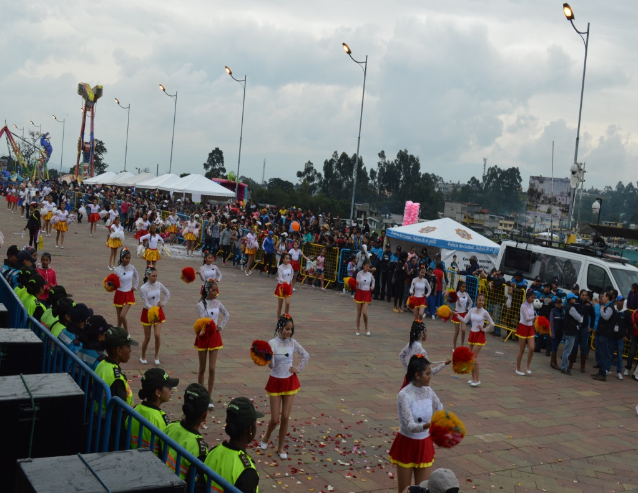
Pregón de Fiestas
Sábado 27 de enero 17:00-24:00
4000 ASISTENTES
17:00 Desfile Intercultural
desde el Coliseo hasta
el Estadio Parroquial
Presentaciones:
20:00 Orquesta Los Caminantes
21:00 Marques
Retreta de Bandas de Pueblo

Slide 9
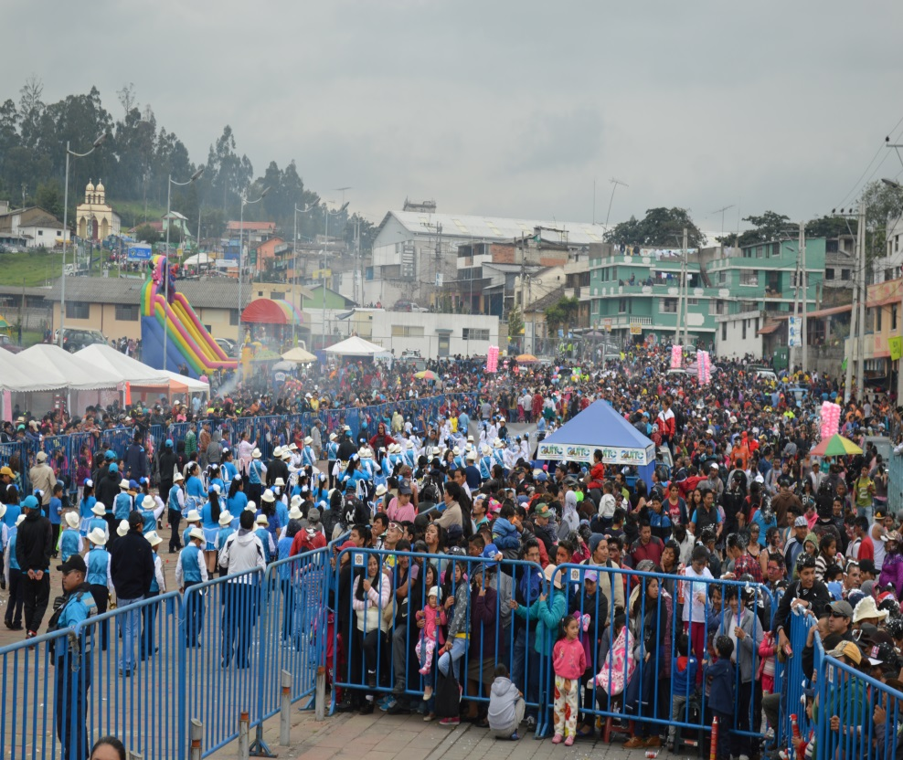
Desfile Carnaval Chillo Jijón
Sábado 10 de febrero 10:00-23:00
10:00 Desfile Carnaval
Chillo Jijón
Barrio Chillo Jijón
Presentaciones:
Proyecto Coraza
Comparsas
5000 ASISTENTES

Slide 10
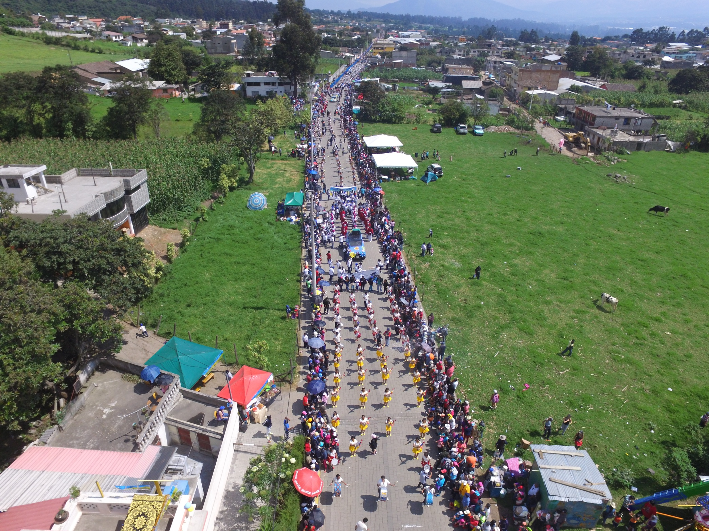
DESFILE DEL CORSO DE FLORES, SERPENTINAS DE BALCÓN A BALCÓN
Domingo 11 de febrero 09:00-18:00
09:00-13:00
Concentración desde calle la García Moreno hasta la Plaza de Ritualidades
10000 ASISTENTES

Slide 11
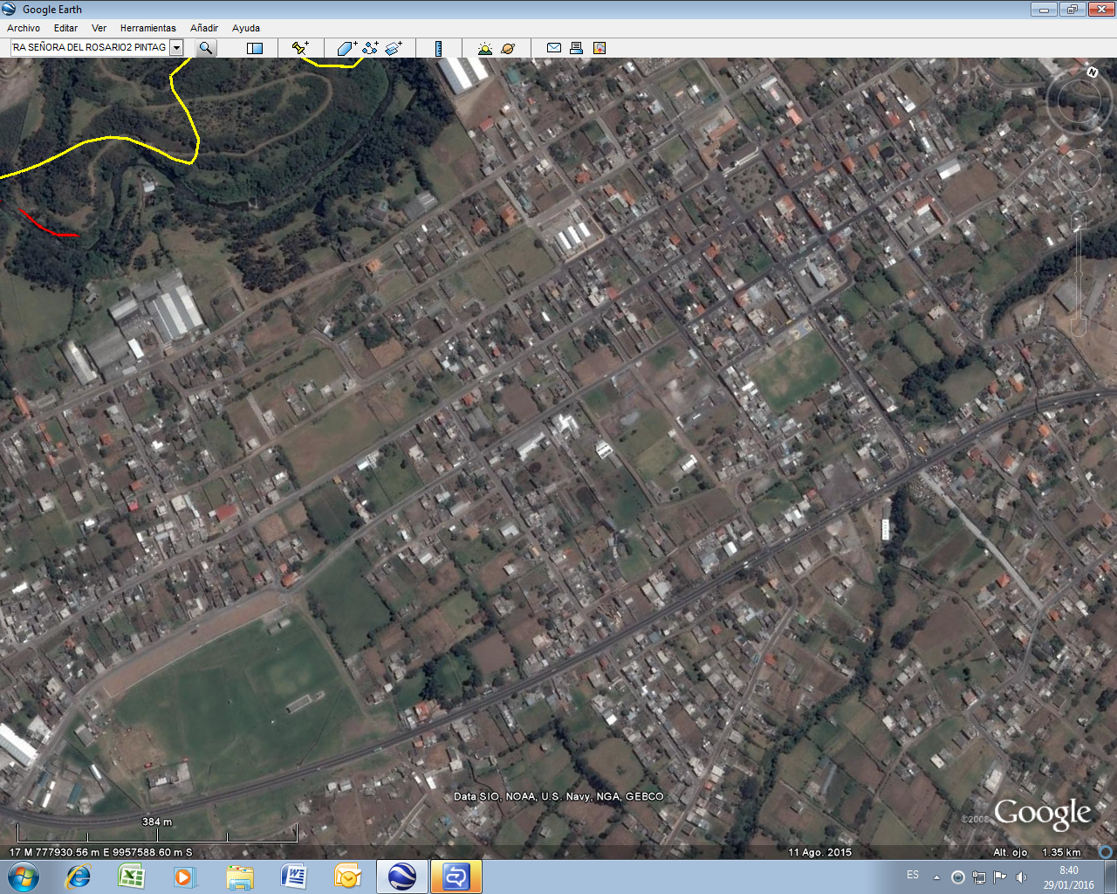




DESFILE DE CORSO DE FLORES Y SERPENTINAS
BUCHELI
F GONZALES SUAREZ
GARCIA MORENO
ENTRADA 7
DESVIO VEHICULAR
SIMON BOLIVAR
PARQUE
J. JOAQUIN OLMEDO
PMU 2
ANTONIO JOSE DE SUCRE
GERONIMO CARION
COLISEO
J. JOSE FLORES
INICIO DEL DESFILE
JOSE MEJIA
PARQUEADERO
ENTRADA 6
ESPEJO
CRISTOBAL COLON
RUTA DE EVACUACIÓN
ESTADIO
ISIDRO AYORA
ENTRADA 1
ANTONIO IGLESIAS
FLAVIO ALFARO
ENTRADA 2
PEDRO PEREZ
COLIBRI - QUITO
RUTA DE EVACUACIÓN
FIN DEL DESFILE
ENTRADA 3
PMU 1
PARQUE EL EJIDO
RUTA DE EVACUACIÓN
UPC
TAMBILLO - MACHACHI
RUTA DE EVACUACIÓN
PARQUEADERO
ENTRADA 4
CBQ
ENTRADA 5

Slide 12
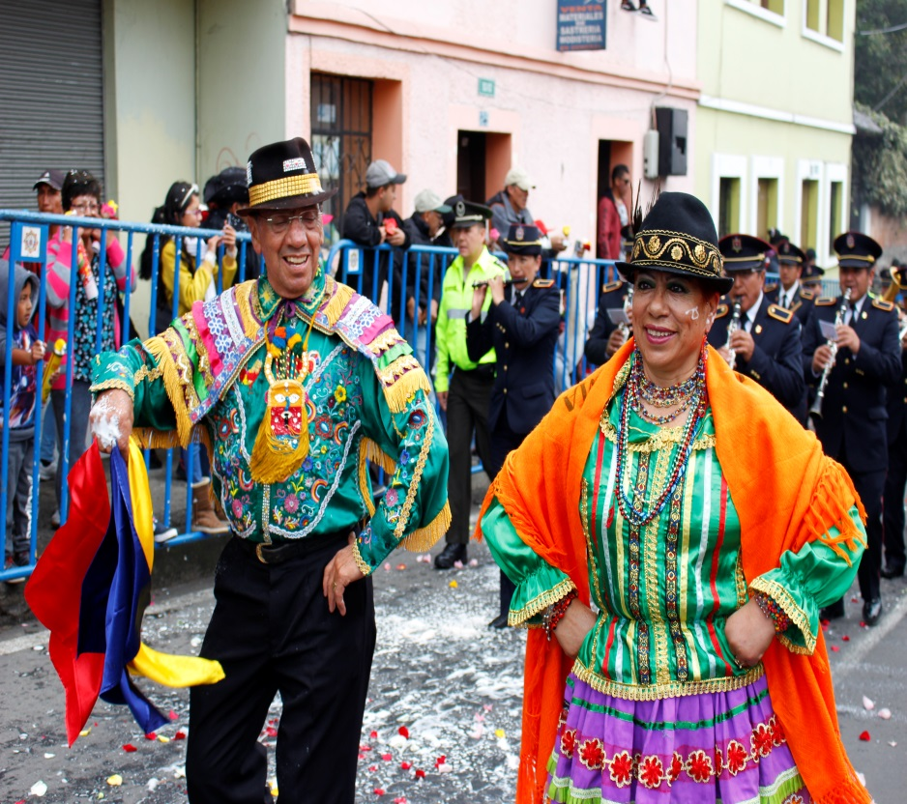
Carnaval Andino
Domingo 11 de febrero 13:30-18:00
Evento artístico Plaza de Ritualidades
Presentaciones:
-Raíces Folk
Metro band
Banda Santa Marianita del Empedrado
20000 ASISTENTES

Slide 13
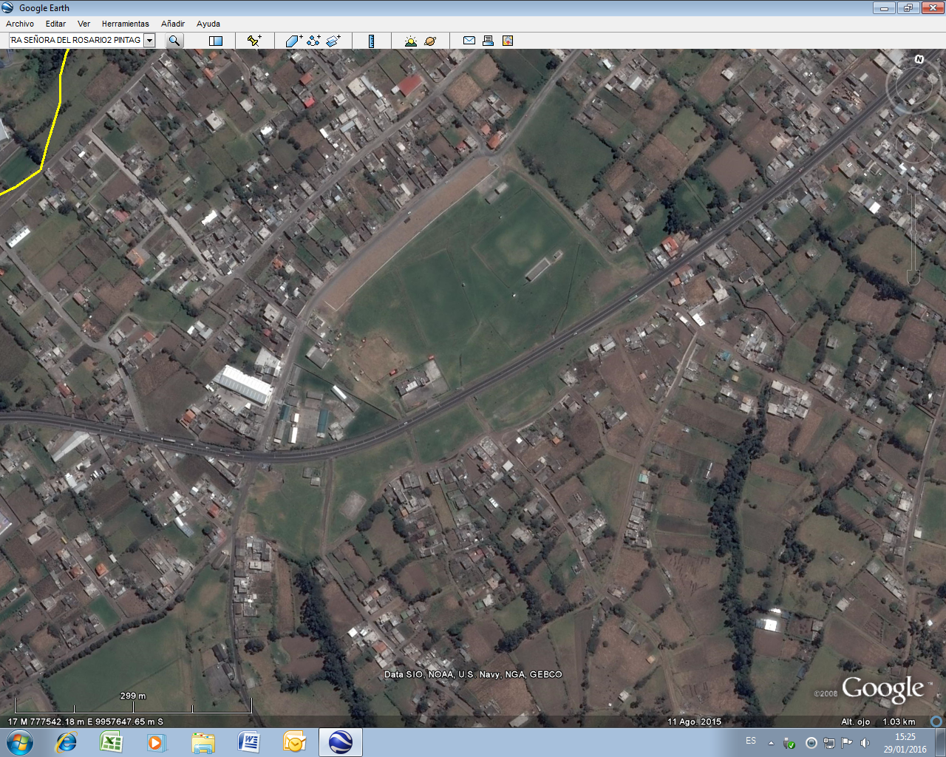
DESVIO VEHICULAR
TARIMA ARTISTAS CARNAVAL ANDINO
SALIDA DE CARROS ALEGORICOS
RUTA DE EVACUACIÓN
FIN DEL DESFILE
TARIMA AUTORIDADES
PARQUEADERO VEHICULOS INSTITUCIONES
COLIBRI - QUITO
PMU 1
PARQUE EL EJIDO
UPC
PARQUEADERO
RUTA DE EVACUACIÓN
CBQ
PARQUEADERO
TAMBILLO - MACHACHI
GRUPO DE CONTROL
EVENTO CARNAVAL ANDINO

Slide 14
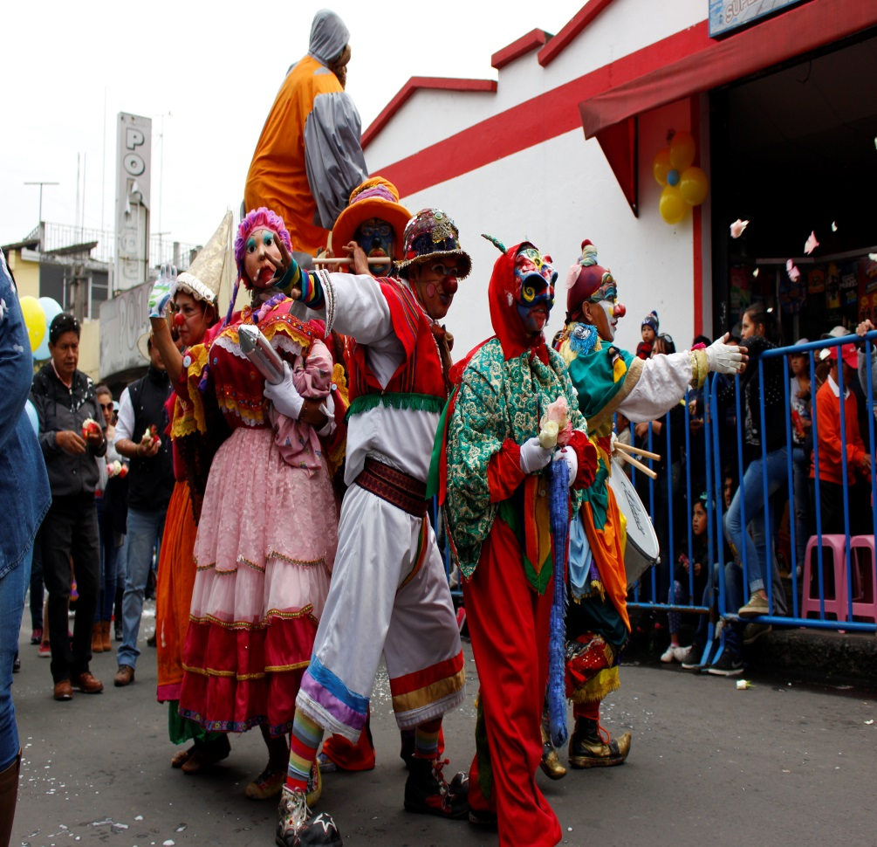
A la Voz del Carnaval
Domingo 11 de febrero 13:00-18:00
Evento artístico
Estadio del centro poblado
Presentaciones:
13:30 Orquesta Soneo
15:00 Yo Me llamo Amêrico
16:00 Zandunga
17:00 Papaya Dada
10000 ASISTENTES

Slide 15
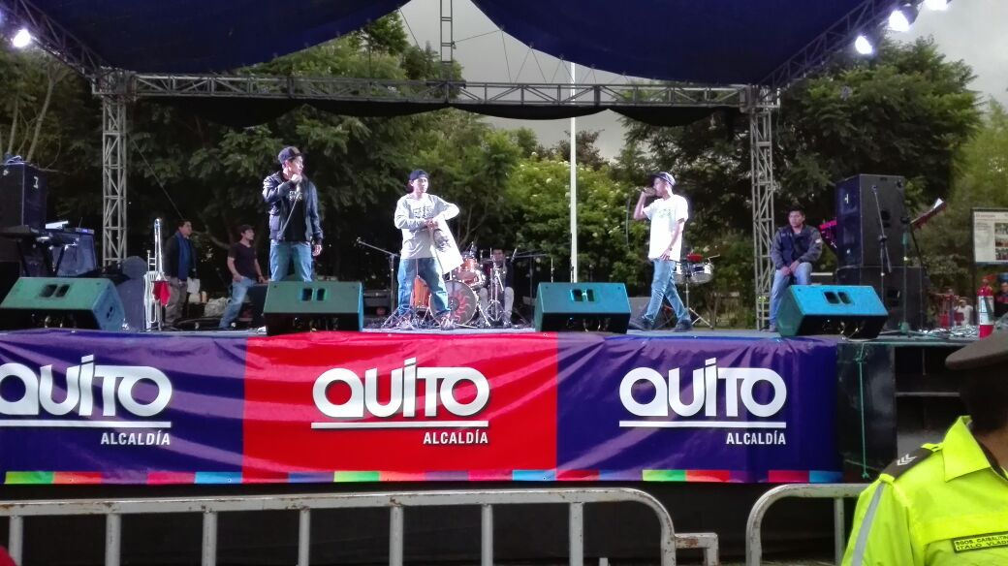
Rock del Valle
Domingo 11 de febrero 12:00-18:00
500 ASISTENTES
Coliseo de Amaguaña
Presentaciones:
Activa-T
Distorsión Social
Necrofobia

Slide 16
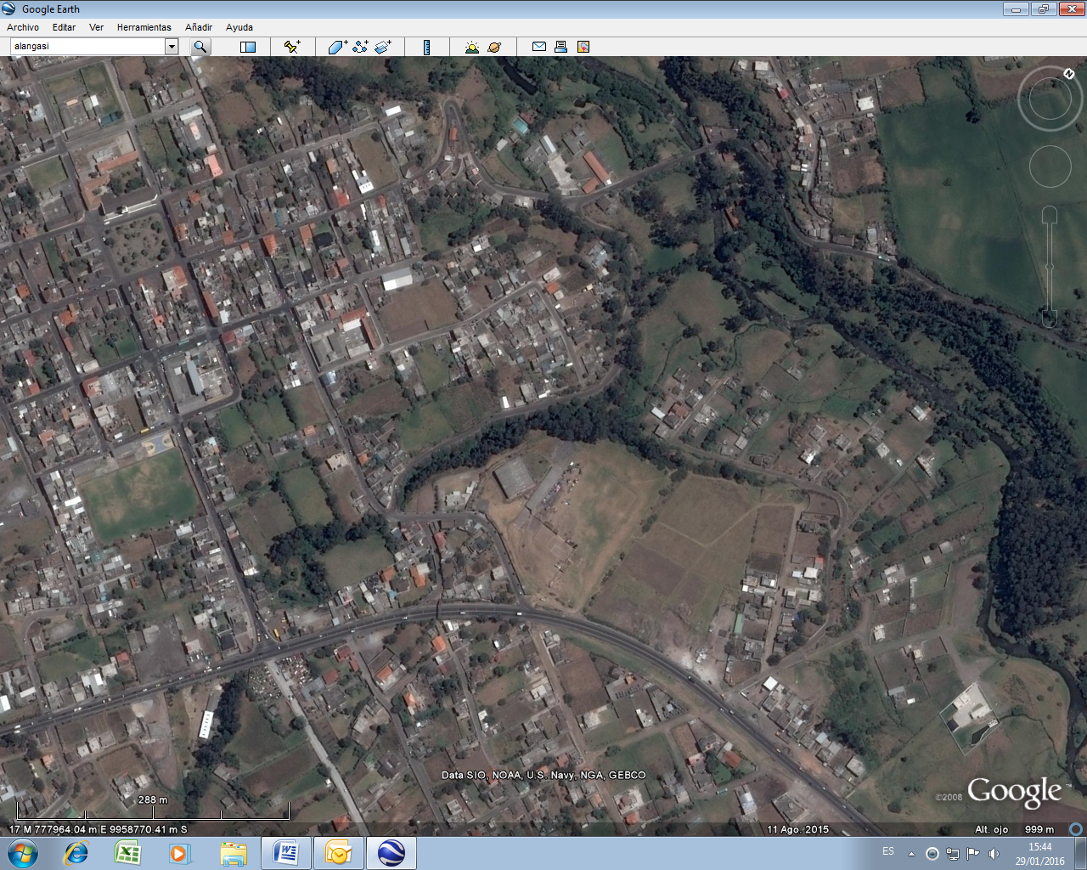
DESVIO VEHICULAR
F GONZALES SUAREZ
SIMON BOLIVAR
ISIDRO AYORA
PARQUE
ENTRADA 7
GARCIA MORENO
CONOCOTO - QUITO
PMU 2
ANTONIO IGLESIAS
CRISTOBAL COLON
INICIO DEL DESFILE
COLISEO
“ ROCK DEL VALLE “
EVENTO
“ROCK DEL VALLE”
ESTADIO
A LA VOZ DEL CARNAVAL
RUTA DE EVACUACIÓN
PARQUEADERO
ENTRADA 1
EVENTO
“A LA VOZ DEL CARNAVAL”
PARQUEADERO
TAMBILLO - MACHACHI
PARQUEADERO
COLIBRI - QUITO

Slide 17
PRESUPUESTO CARNAVAL DE AMAGUAÑA
ENTIDAD | AÑO 2018
MUNICIPIO DISTRITO METROPOLITANO DE QUITO | 55.000,00

Slide 18












